Slide 1
화면설계서(홈페이지)
2023년 국립대전현충원 홈페이지 개선사업
문서번호 | DNC-CSSI-PD-DE-204
단 계 | 설계
버 전 | 1.0

Slide 2
이용마당

Slide 3
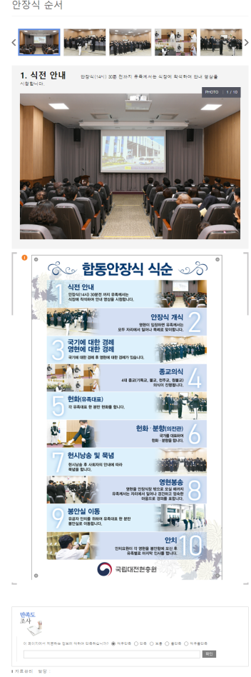
M０１０２
일일합동 안장식
2023.07.07
심충보
이용 마당 ＞ 일일합동 안장식
처음으로 ㅣ 사이트맵 ㅣ 글자크기
1 | 일일합동 안장식 순서 이미지 및 텍스트 영역
2 | <> 클릭하여 좌우 페이지 이동
로고 국립대전현충원
이용마당
참여마당
알림마당
교육 · 행사
현충원소개
일일합동 안장식
일일합동 안장식
1
2
AS-IS 페이지 참조
https://www.dnc.go.kr/html/kr/comp/comp_011301.html
일일합동 안장식 순서
이미지 및 텍스트 영역
Footer 영역

Slide 4
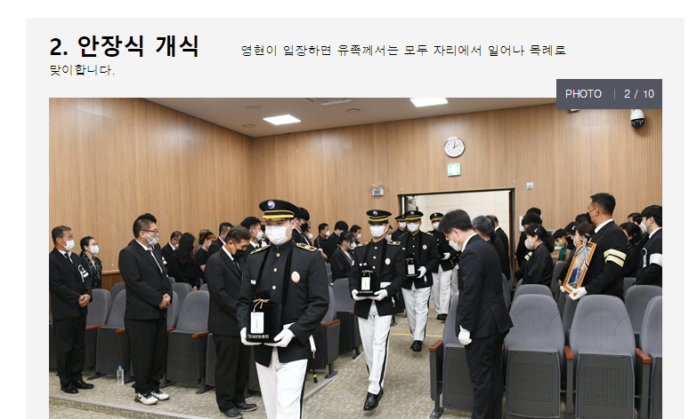
M０１０２
일일합동 안장식
2023.07.07
심충보
이용 마당 ＞ 일일합동 안장식
처음으로 ㅣ 사이트맵 ㅣ 글자크기
1 | 지연씨 해당 문구로 변경부탁해요
2
로고 국립대전현충원
이용마당
참여마당
알림마당
교육 · 행사
현충원소개
일일합동 안장식
일일합동 안장식
1
AS-IS 페이지 참조
https://www.dnc.go.kr/html/kr/comp/comp_011301.html
일일합동 안장식 순서
이미지 및 텍스트 영역
Footer 영역

Slide 5
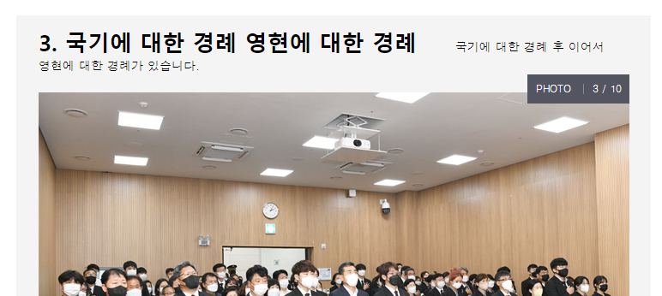
M０１０２
일일합동 안장식
2023.07.07
심충보
이용 마당 ＞ 일일합동 안장식
처음으로 ㅣ 사이트맵 ㅣ 글자크기
1 | 지연씨 해당 문구로 변경부탁해요
2
로고 국립대전현충원
이용마당
참여마당
알림마당
교육 · 행사
현충원소개
일일합동 안장식
일일합동 안장식
1
2
AS-IS 페이지 참조
https://www.dnc.go.kr/html/kr/comp/comp_011301.html
일일합동 안장식 순서
이미지 및 텍스트 영역
Footer 영역

Slide 6
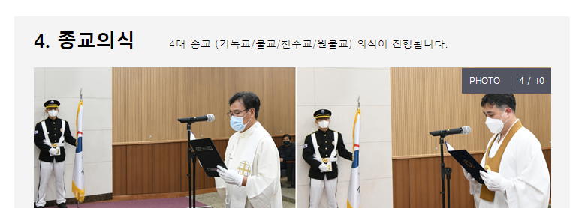
M０１０２
일일합동 안장식
2023.07.07
심충보
이용 마당 ＞ 일일합동 안장식
처음으로 ㅣ 사이트맵 ㅣ 글자크기
1 | 지연씨 해당 문구로 변경부탁해요
2
로고 국립대전현충원
이용마당
참여마당
알림마당
교육 · 행사
현충원소개
일일합동 안장식
일일합동 안장식
1
2
AS-IS 페이지 참조
https://www.dnc.go.kr/html/kr/comp/comp_011301.html
일일합동 안장식 순서
이미지 및 텍스트 영역
Footer 영역

Slide 7
M０１０２
일일합동 안장식
2023.07.07
심충보
이용 마당 ＞ 일일합동 안장식
처음으로 ㅣ 사이트맵 ㅣ 글자크기
1 | 지연씨 해당 문구로 변경부탁해요
2
로고 국립대전현충원
이용마당
참여마당
알림마당
교육 · 행사
현충원소개
일일합동 안장식
일일합동 안장식
1
2
AS-IS 페이지 참조
https://www.dnc.go.kr/html/kr/comp/comp_011301.html
일일합동 안장식 순서
이미지 및 텍스트 영역
Footer 영역

Slide 8
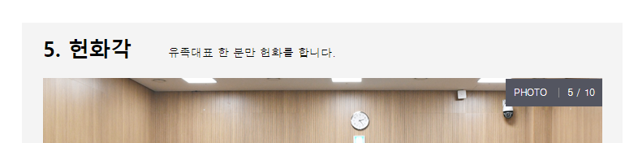
M０１０２
일일합동 안장식
2023.07.07
심충보
이용 마당 ＞ 일일합동 안장식
처음으로 ㅣ 사이트맵 ㅣ 글자크기
1 | 지연씨 해당 문구로 변경부탁해요
2
로고 국립대전현충원
이용마당
참여마당
알림마당
교육 · 행사
현충원소개
일일합동 안장식
일일합동 안장식
1
2
AS-IS 페이지 참조
https://www.dnc.go.kr/html/kr/comp/comp_011301.html
일일합동 안장식 순서
이미지 및 텍스트 영역
Footer 영역

Slide 9
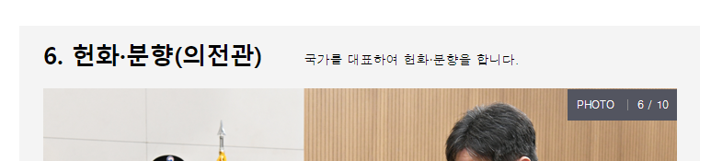
M０１０２
일일합동 안장식
2023.07.07
심충보
이용 마당 ＞ 일일합동 안장식
처음으로 ㅣ 사이트맵 ㅣ 글자크기
1 | 지연씨 해당 문구로 변경부탁해요
2
로고 국립대전현충원
이용마당
참여마당
알림마당
교육 · 행사
현충원소개
일일합동 안장식
일일합동 안장식
1
2
AS-IS 페이지 참조
https://www.dnc.go.kr/html/kr/comp/comp_011301.html
일일합동 안장식 순서
이미지 및 텍스트 영역
Footer 영역

Slide 10
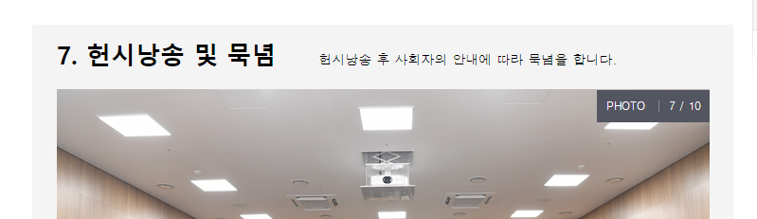
M０１０２
일일합동 안장식
2023.07.07
심충보
이용 마당 ＞ 일일합동 안장식
처음으로 ㅣ 사이트맵 ㅣ 글자크기
1 | 지연씨 해당 문구로 변경부탁해요
2
로고 국립대전현충원
이용마당
참여마당
알림마당
교육 · 행사
현충원소개
일일합동 안장식
일일합동 안장식
1
2
AS-IS 페이지 참조
https://www.dnc.go.kr/html/kr/comp/comp_011301.html
일일합동 안장식 순서
이미지 및 텍스트 영역
Footer 영역

Slide 11
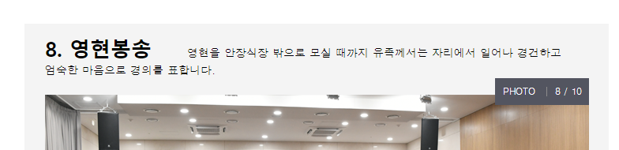
M０１０２
일일합동 안장식
2023.07.07
심충보
이용 마당 ＞ 일일합동 안장식
처음으로 ㅣ 사이트맵 ㅣ 글자크기
1 | 지연씨 해당 문구로 변경부탁해요
2
로고 국립대전현충원
이용마당
참여마당
알림마당
교육 · 행사
현충원소개
일일합동 안장식
일일합동 안장식
1
2
AS-IS 페이지 참조
https://www.dnc.go.kr/html/kr/comp/comp_011301.html
일일합동 안장식 순서
이미지 및 텍스트 영역
Footer 영역

Slide 12
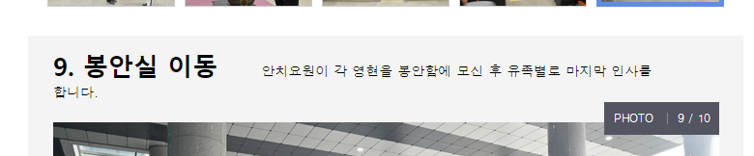
M０１０２
일일합동 안장식
2023.07.07
심충보
이용 마당 ＞ 일일합동 안장식
처음으로 ㅣ 사이트맵 ㅣ 글자크기
1 | 지연씨 해당 문구로 변경부탁해요
2
로고 국립대전현충원
이용마당
참여마당
알림마당
교육 · 행사
현충원소개
일일합동 안장식
일일합동 안장식
1
2
AS-IS 페이지 참조
https://www.dnc.go.kr/html/kr/comp/comp_011301.html
일일합동 안장식 순서
이미지 및 텍스트 영역
Footer 영역

Slide 13
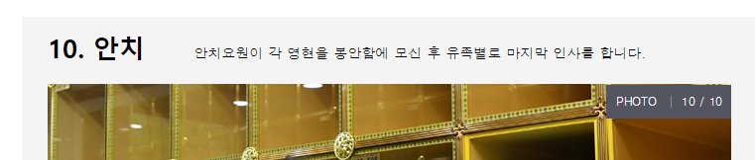
M０１０２
일일합동 안장식
2023.07.07
심충보
이용 마당 ＞ 일일합동 안장식
처음으로 ㅣ 사이트맵 ㅣ 글자크기
1 | 지연씨 해당 문구로 변경부탁해요
2
로고 국립대전현충원
이용마당
참여마당
알림마당
교육 · 행사
현충원소개
일일합동 안장식
일일합동 안장식
1
2
AS-IS 페이지 참조
https://www.dnc.go.kr/html/kr/comp/comp_011301.html
일일합동 안장식 순서
이미지 및 텍스트 영역
Footer 영역

Slide 14
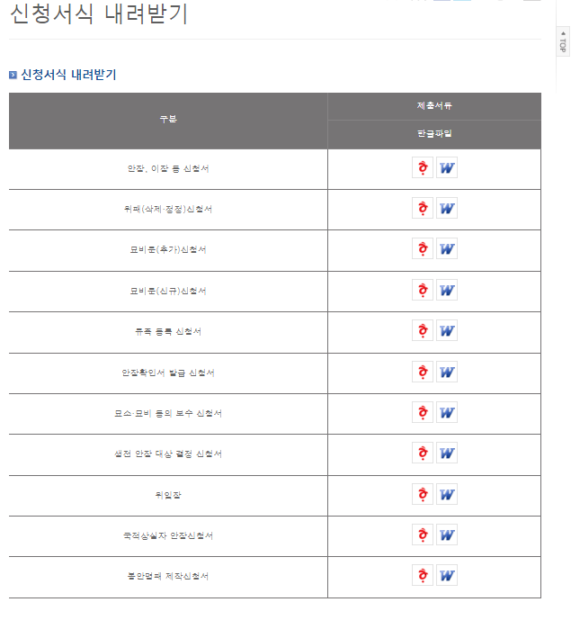
M０１０４
신청서식 내려받기
2023.07.07
심충보
이용 마당 ＞신청서식 내려받기
처음으로 ㅣ 사이트맵 ㅣ 글자크기
1 | 빨간 네모 안에 제목 입력 글쓰기 없음.
2
로고 국립대전현충원
이용마당
참여마당
알림마당
교육 · 행사
현충원소개
신청서식 내려받기
신청서식 내려받기
1
2
AS-IS 페이지 참조
https://www.dnc.go.kr/html/kr/comp/comp_0109.html
신청서식 내려받기
이미지 및 텍스트 영역
Footer 영역

Slide 15
참여마당

Slide 16
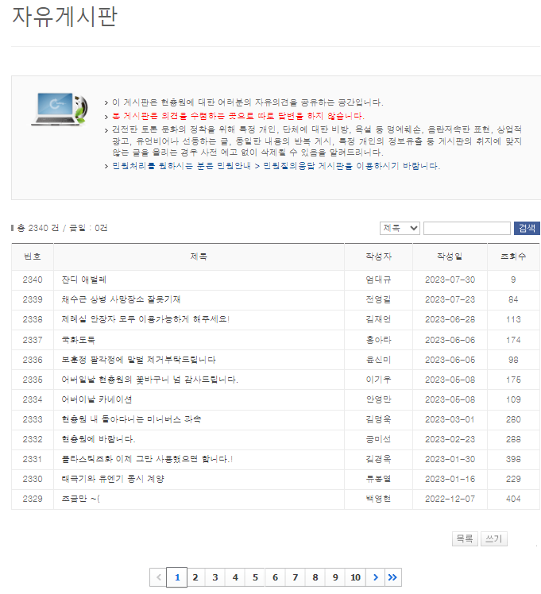

M０２０５０１
자유 게시판
2023.07.07
심충보
참여 마당 ＞ 대화의 장 ＞ 자유게시판
처음으로 ㅣ 사이트맵 ㅣ 글자크기
1 | 제목 아래 화살표 선택시 표시되는 리스트
2
3
4
로고 국립대전현충원
이용마당
참여마당
알림마당
교육 · 행사
현충원소개
1
대화의 장
자유게시판
자유게시판
칭찬합니다
2
3
AS-IS 페이지 참조
https://www.dnc.go.kr/_prog/_board/?code=free&site_dvs_cd=kr&menu_dvs_cd=020901&site_dvs_cd=kr&menu_dvs_cd=020901&site_dvs_cd=kr&menu_dvs_cd=020901&site_dvs_cd=kr&menu_dvs_cd=020901
4
자유게시판
이미지 및 텍스트 영역
Footer 영역

Slide 17
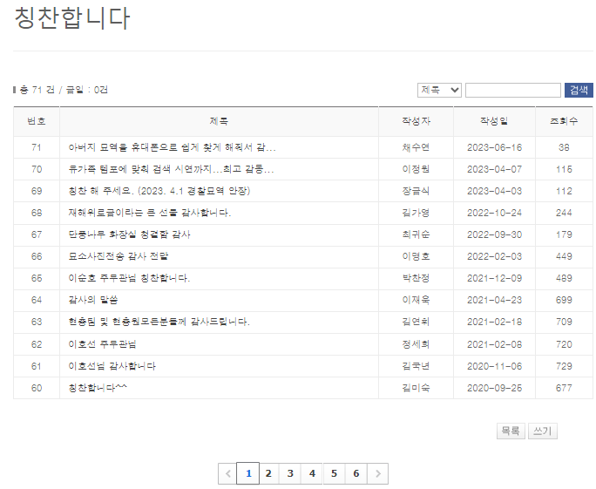
M０２０５０２
칭찬합니다
2023.07.07
심충보
참여 마당 ＞ 대화의 장 ＞ 칭찬합니다
처음으로 ㅣ 사이트맵 ㅣ 글자크기
1 | 제목 아래 화살표 선택시 표시되는 리스트
2
3
4
로고 국립대전현충원
이용마당
참여마당
알림마당
교육 · 행사
현충원소개
1
대화의 장
칭찬합니다
자유게시판
칭찬합니다
2
3
AS-IS 페이지 참조
https://www.dnc.go.kr/html/kr/part/part_021502.html
4
칭찬합니다
이미지 및 텍스트 영역
Footer 영역

